Slide 1
Bildungsfachkräfte lehren an der Hochschule
Fiene Herkula, Sven Gräbner
Hochschule Magdeburg-Stendal, Kompetenzzentrum Inklusive Bildung Sachsen-Anhalt
Germany
Forum der Selbstvertreter von Menschen mit Lernschwierigkeiten (with English translation)
7. März. 2025, 13:15-14:45 Uhr
Notes:
Kurze Vorstellung der Vortragenden
Sven Gräbner: von 2006-2019 Beschäftigter in einer WfbM, 2019-2022 Qualifizierung zur Bildungsfachkraft , seit 2022 als Bildungsfachkraft an der Hochschule Magdeburg-Stendal angestellt
Fiene Herkula: von 2013-2019 Beschäftigte in einer WfbM, 2019-2022 Qualifizierung zur Bildungsfachkraft, seit 2022 als Bildungsfachkraft an der Hochschule Magdeburg-Stendal angestellt.

Slide 2
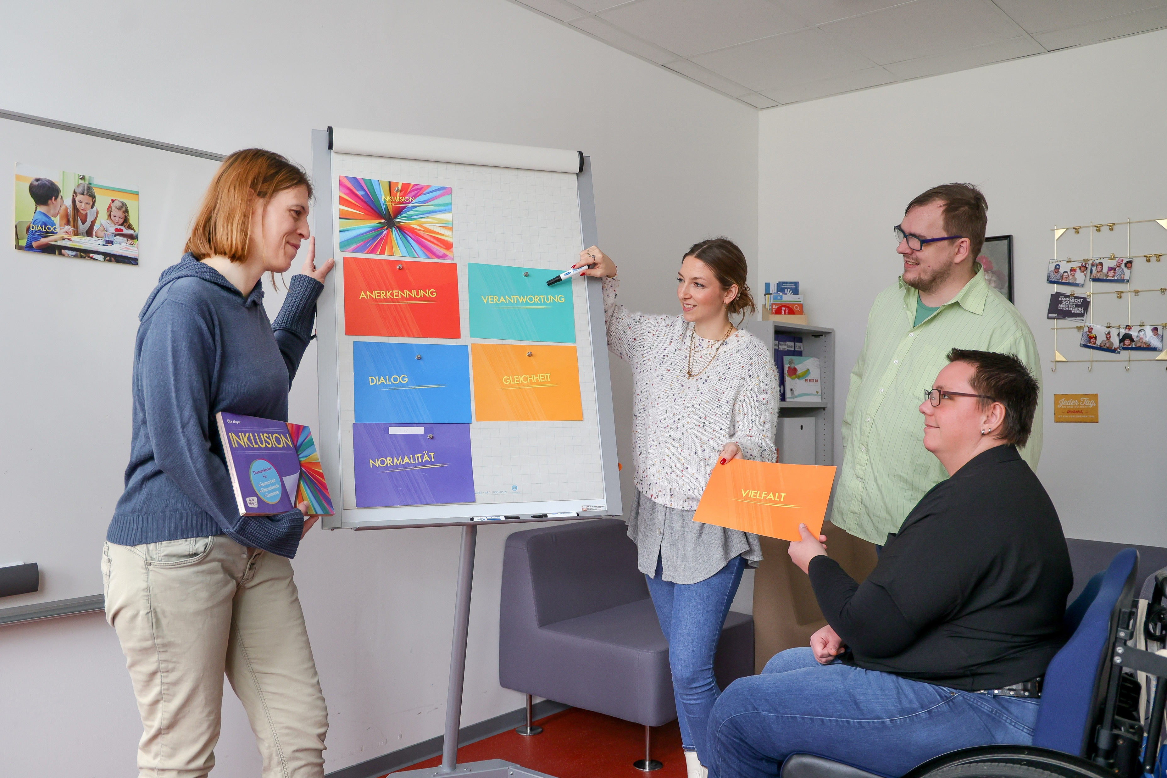
Qualifizierung zur Bildungsfachkraft
Notes:
Qualifizierung zur Bildungsfachkraft:
- Warum gibt es diese Qualifizierung? Umsetzung Recht auf Bildung der UN-BRK: Inklusive Bildung wird am besten von Menschen mit Beeinträchtigungen vermittelt
- Nach Bewerbungsverfahren wurden 6 Menschen ausgewählt, die an der Qualifizierung an der Hochschule Magdeburg-Stendal teilgenommen haben. Die Qualifizierung lief in Vollzeit für 3 Jahre nach dem Konzept der Uni Kiel an der Hochschule statt.
Dualer Aufbau: theoretische Inhalte wie z.B. wie kann ich gut präsentieren? Was ist eigentlich Bildung?, Was ist Arbeit in einer Werkstatt und Arbeit auf dem allgemeinen Arbeitsmarkt?, politische Bildung, Lebenswelten……. Und praktischer Kontakt zu Studierenden
2022 dann mit Abschlussprüfungen und Zeugnisübergabe bestanden.
Während der Qualifizierung immer die Möglichkeit/ das Recht in die WfbM zurückzukehren

Slide 3
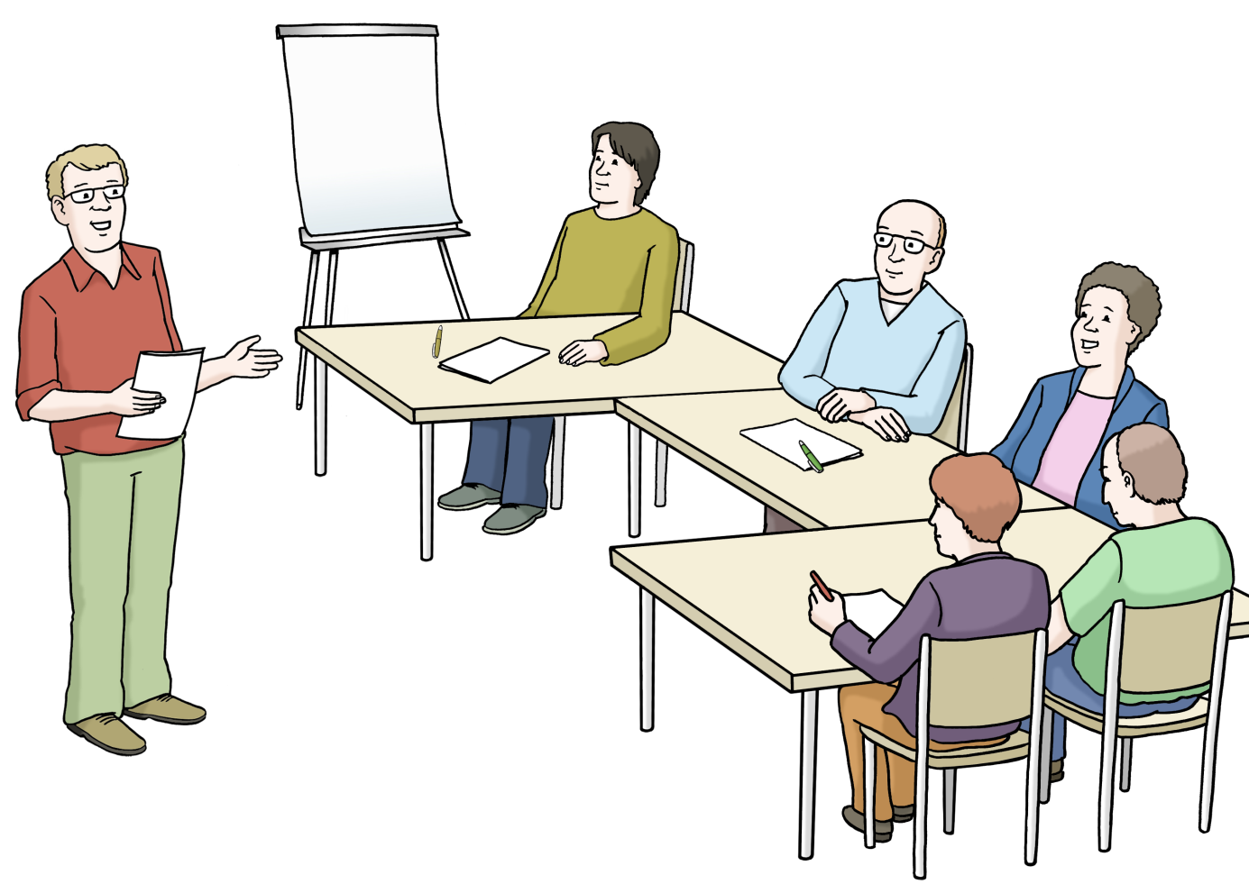
Angebote der Bildungsfachkräfte
Bildungsfachkräfte vermitteln:
Die Lebenswelten, Bedarfe und spezifischen Sichtweisen von Menschen mit Beeinträchtigungen
Die Chancen von Inklusion
in Form von Seminaren, Workshops, Praxis-Tests, Interviews, Info-Veranstaltungen,…
Zielgruppen:
Studierende aller Fachrichtungen
(angehende) Lehr-, Fach- und Führungskräfte
an Hochschulen, Universitäten, Berufsschulen, in Politik, Verwaltung, Verbänden und Unternehmen
Notes:
Was machen wir als Bildungsfachkräfte?

Slide 4
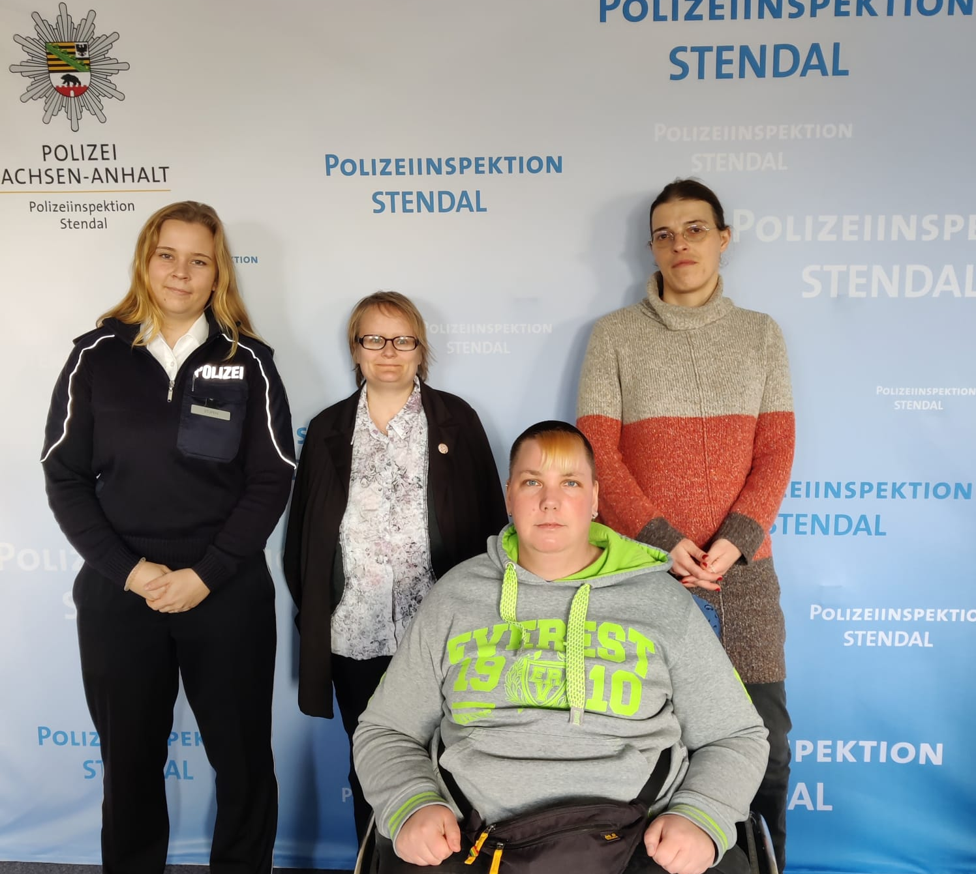
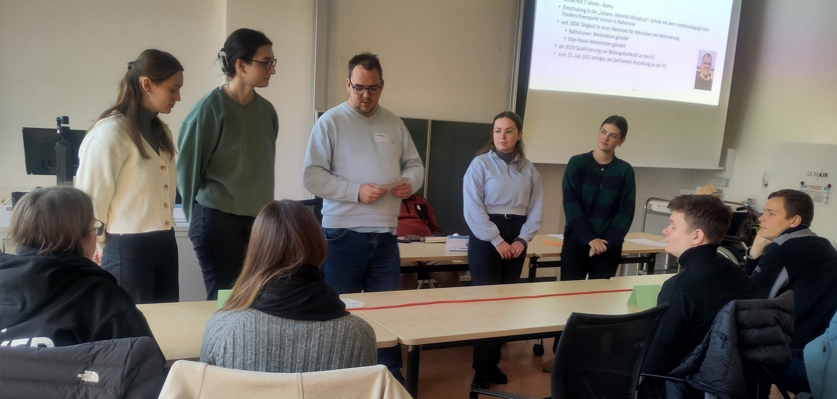
Arbeit als Bildungsfachkraft
Notes:
Ein paar Einblicke in unsere Arbeit:
Seminare/Workshops mit Barriereerkundung/ Praxisanteil
Bei großen Unternehmen oder öffentlichen Einrichtungen: z.B. Polizeiinspektion Stendal
Politische Arbeit und Gespräche wie z.B. mit dem Oberbürgermeister von Stendal oder dem Bundespräsidenten von Deutschland
Fiene Herkula und Sven Gräbner berichten zudem, was ihnen an ihrer Arbeit Freude bereitet.

